Slide 1


종합설계프로젝트1 ITEC401006
딥러닝 기반의 이상행동 검출 모듈 개발
㈜우경정보기술
파.파.야.
이정원 | 신준희 | 우지현 | 전현희 | 김대수 멘토
Copyrightⓒ. Saebyeol Yu. All Rights Reserved.

Slide 2
Contents
001 과제 목적 및 필요성
002 과제 내용 및 추진 방법
003 과제 추진 일정 및 예산 활용 계획
004 기대효과 및 활용 방안
005 예상되는 주요 과제 성과

Slide 3
001
과제 목적 및 필요성

Slide 4
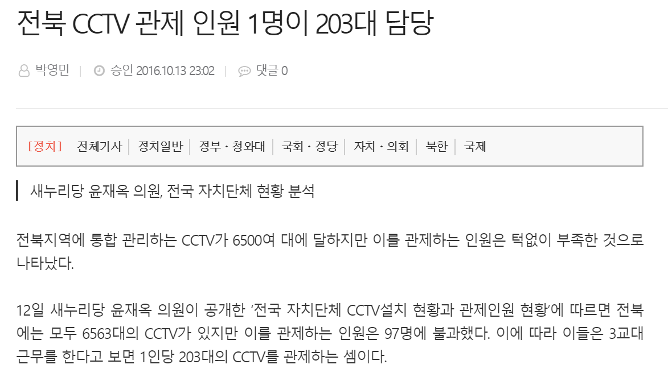
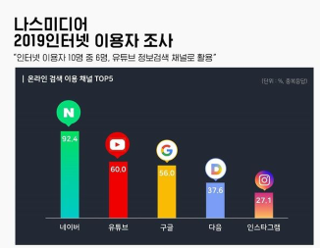





1
001 과제목적 및 필요성
과제 목적 및 필요성
응급상황의 빠른 감지 및 알림 필요
관제 인원의
부족,
효율성 저하
영상 데이터의
양 급증
영상 자체의
검색 수요 증가
영상 내용의
시각적 분석 및 활용 요구
Copyrightⓒ. Saebyeol Yu. All Rights Reserved.

Slide 5
002
과제 내용 및 추진 방법
Copyrightⓒ. Saebyeol Yu. All Rights Reserved.

Slide 6




2
002 과제 내용 및 추진 방법
역할 분담
이정원
우지현
전현희
신준희
Deep learning
Data set
collection
Data set
filtering & normalize
Pose estimation

Slide 7
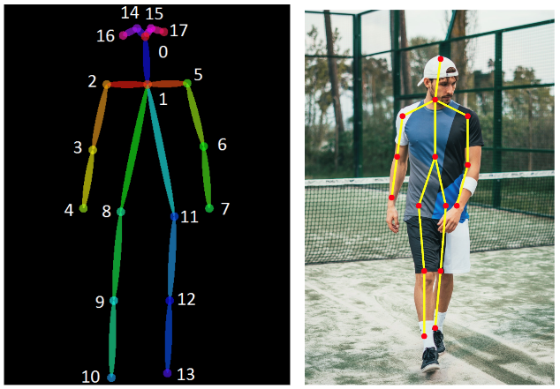



2
002 과제 내용 및 추진 방법
과제 추진 방법
Step 1
Data set
수집, 구축
Step 2
Deep learning
학습
+
포즈 추정
(Pose estimation)

Slide 8
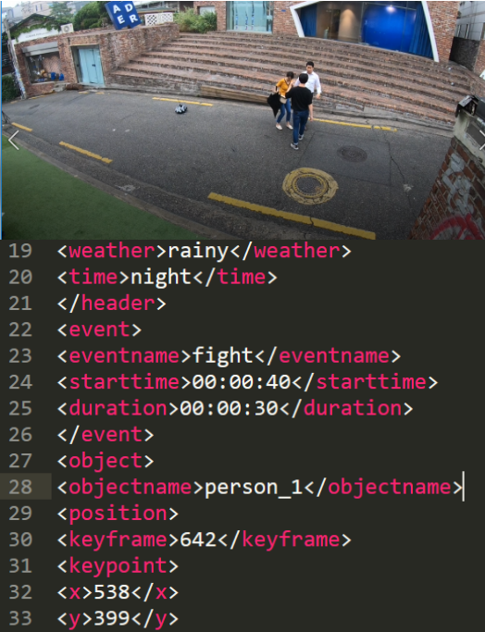
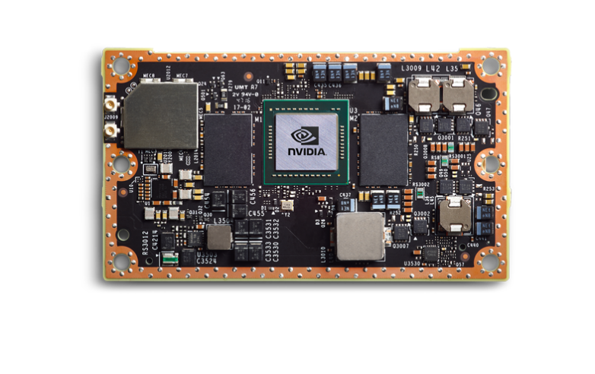
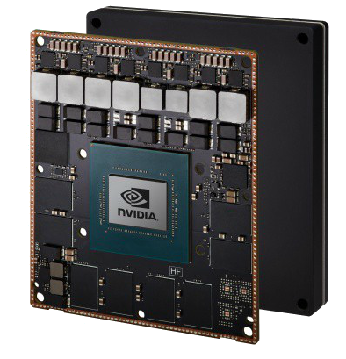
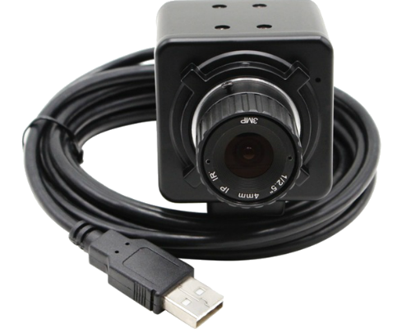
2
002 과제 내용 및 추진 방법
과제 추진 방법
Step3
Step4
Step5
영상 입력
포즈 추정
및
포즈 추론
검출율 평가
Xavier module (Main)
Camera
TX2 Module (Sub)
+
+

Slide 9
003
과제 추진 일정 및 예산 활용 계획
Copyrightⓒ. Saebyeol Yu. All Rights Reserved.

Slide 10
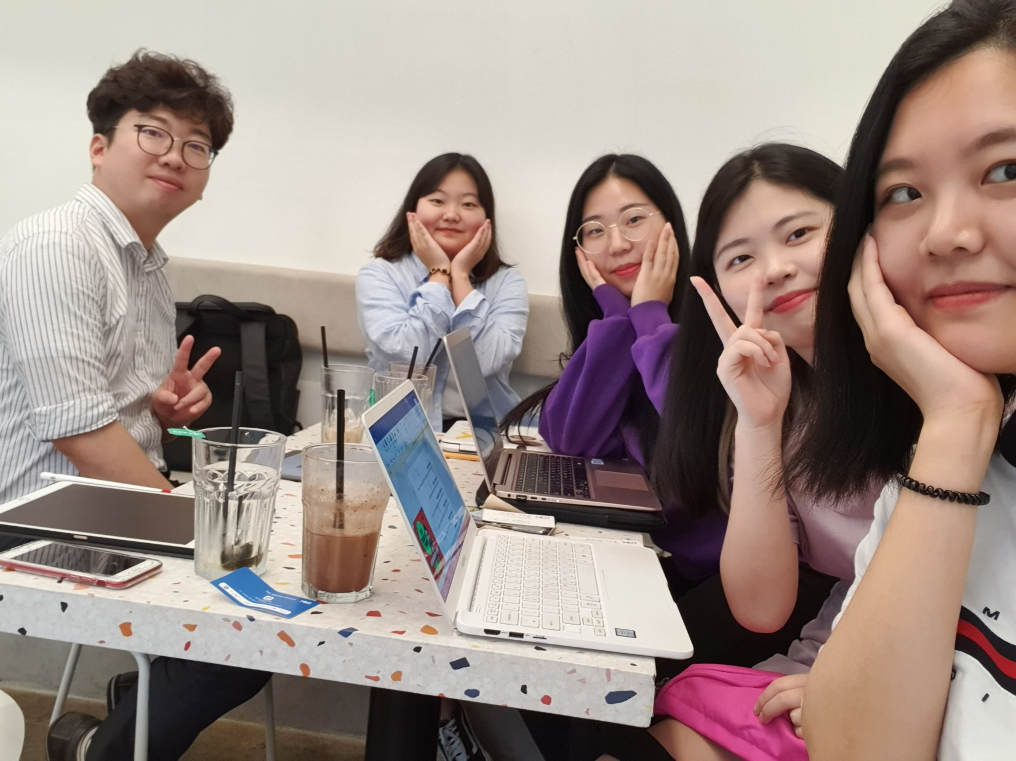
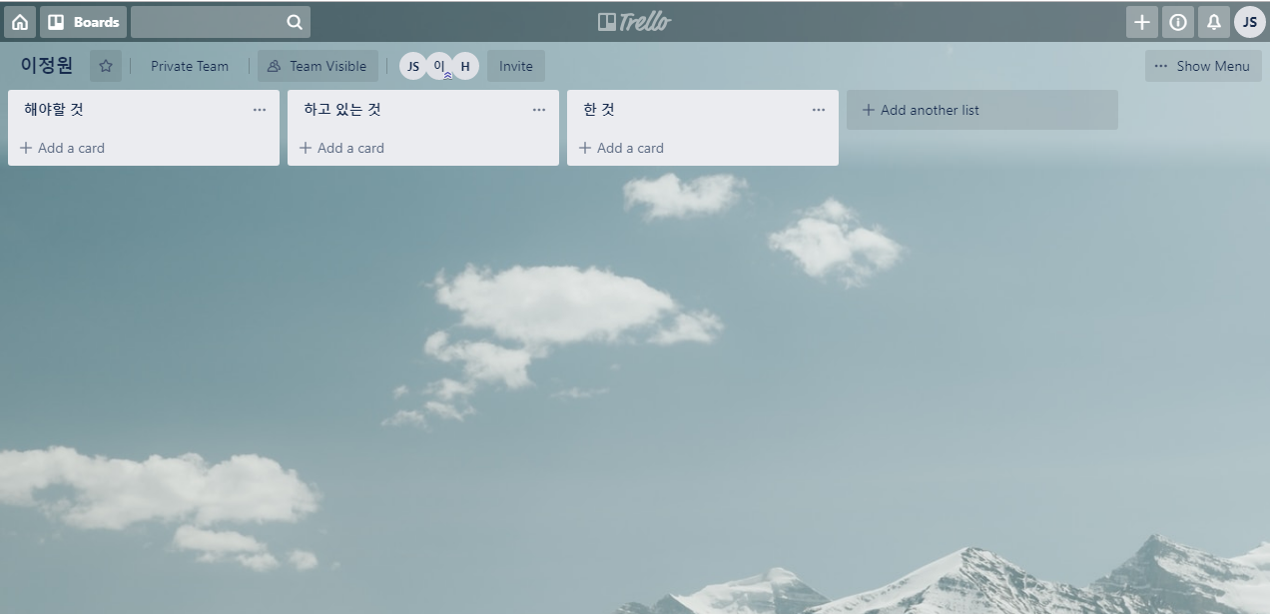
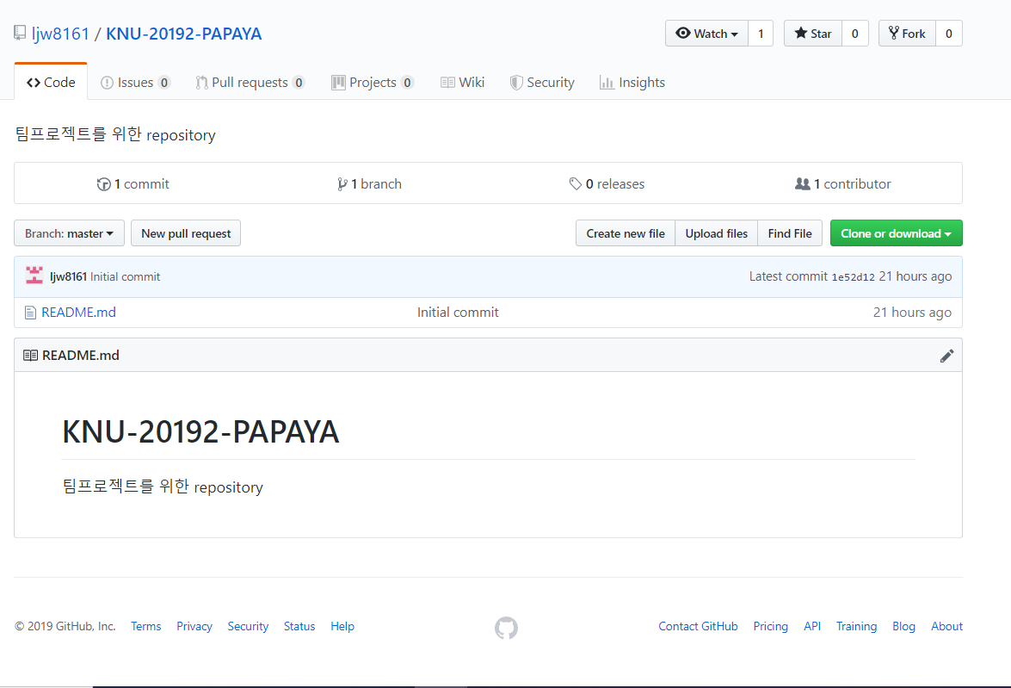
3
003 과제 추진 일정 및 예산 활용 계획
과제 추진 일정
Trello
일정 관리, 진행 상황 보고
Github
자료 업로드, 코드 관리

Slide 11
3
003 과제 추진 일정 및 예산 활용 계획
과제 추진 일정
No. | 수행내용 | 추진일정
 |  | 1주 | 2주 | 3주 | 4주 | 5주 | 6주 | 7주 | 8주
1 | 요구분석
2 | 장비/구현준비
3 | 데이터 셋 수집
4 | pose estimation
5 | 데이터 셋 filtering& normalize
6 | DNN 딥러닝
7 | 점검 및 테스트
8 | 모의 테스트
9 | 발표 |  |  |  |  |  |  |  | finish

Slide 12
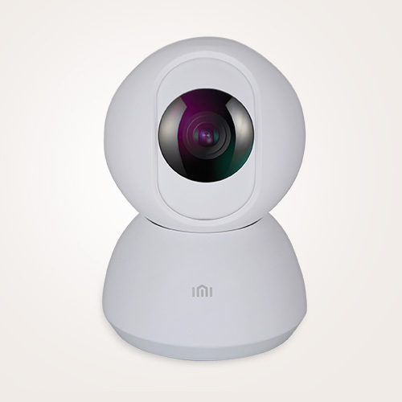
3
003 과제 추진 일정 및 예산 활용 계획
예산 활용 계획
Xavier module
샤오미 CCTV

Slide 13
004
기대효과 및 활용방안
Copyrightⓒ. Saebyeol Yu. All Rights Reserved.

Slide 14
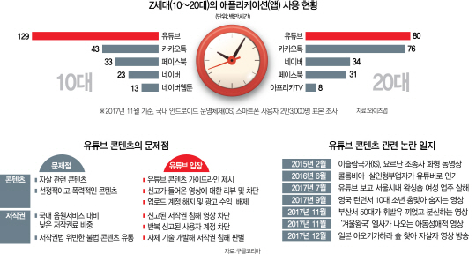




4
004 기대효과 및 활용방안
‘산학 협력’의 장점 - 선순환 구조
학교에서는 전문적인 연구를 통해 새로운 기술을 개발하고,
회사에서는 이 기술로 상품화 할 수 있다. (유기적 협력관계)
기대효과 및 활용 방안
딥러닝 기반
포즈 분석 모듈 개발,
이상행동 분류
관제의 효율성 증가
선별 관제 및
영상 검색 솔루션
개발
범죄예방 및 응급상황 대처
Copyrightⓒ. Saebyeol Yu. All Rights Reserved.

Slide 15
005
예상되는 주요 과제 성과
Copyrightⓒ. Saebyeol Yu. All Rights Reserved.

Slide 16
5
005 예상되는 주요 성과
예상되는 주요 성과
논문 작성, 학술 대회 참가
한국방송미디어공학회 추계학술대회,
한국통신학회추계학술대회 등
경진대회 참가
GIF(Global Innovation Festival) 등
그 외 각종 대외활동
Copyrightⓒ. Saebyeol Yu. All Rights Reserved.

Slide 17
감사합니다

